Slide 1
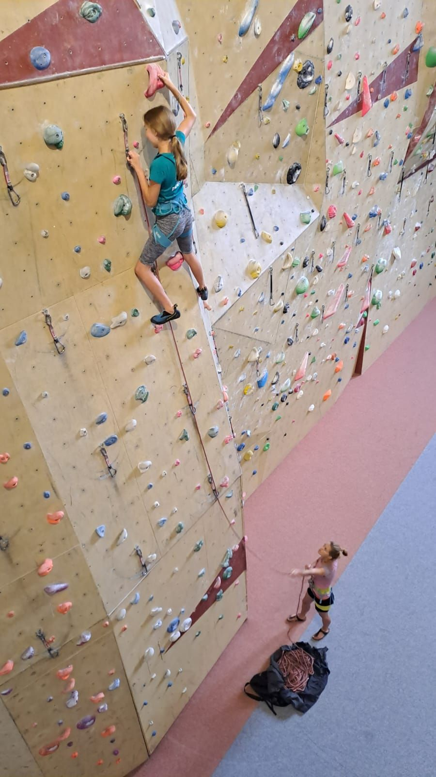
Lezení na umělé stěně pro pedagogické pracovníky
Studijní opora ke kurzu
MATERIÁL

Slide 2
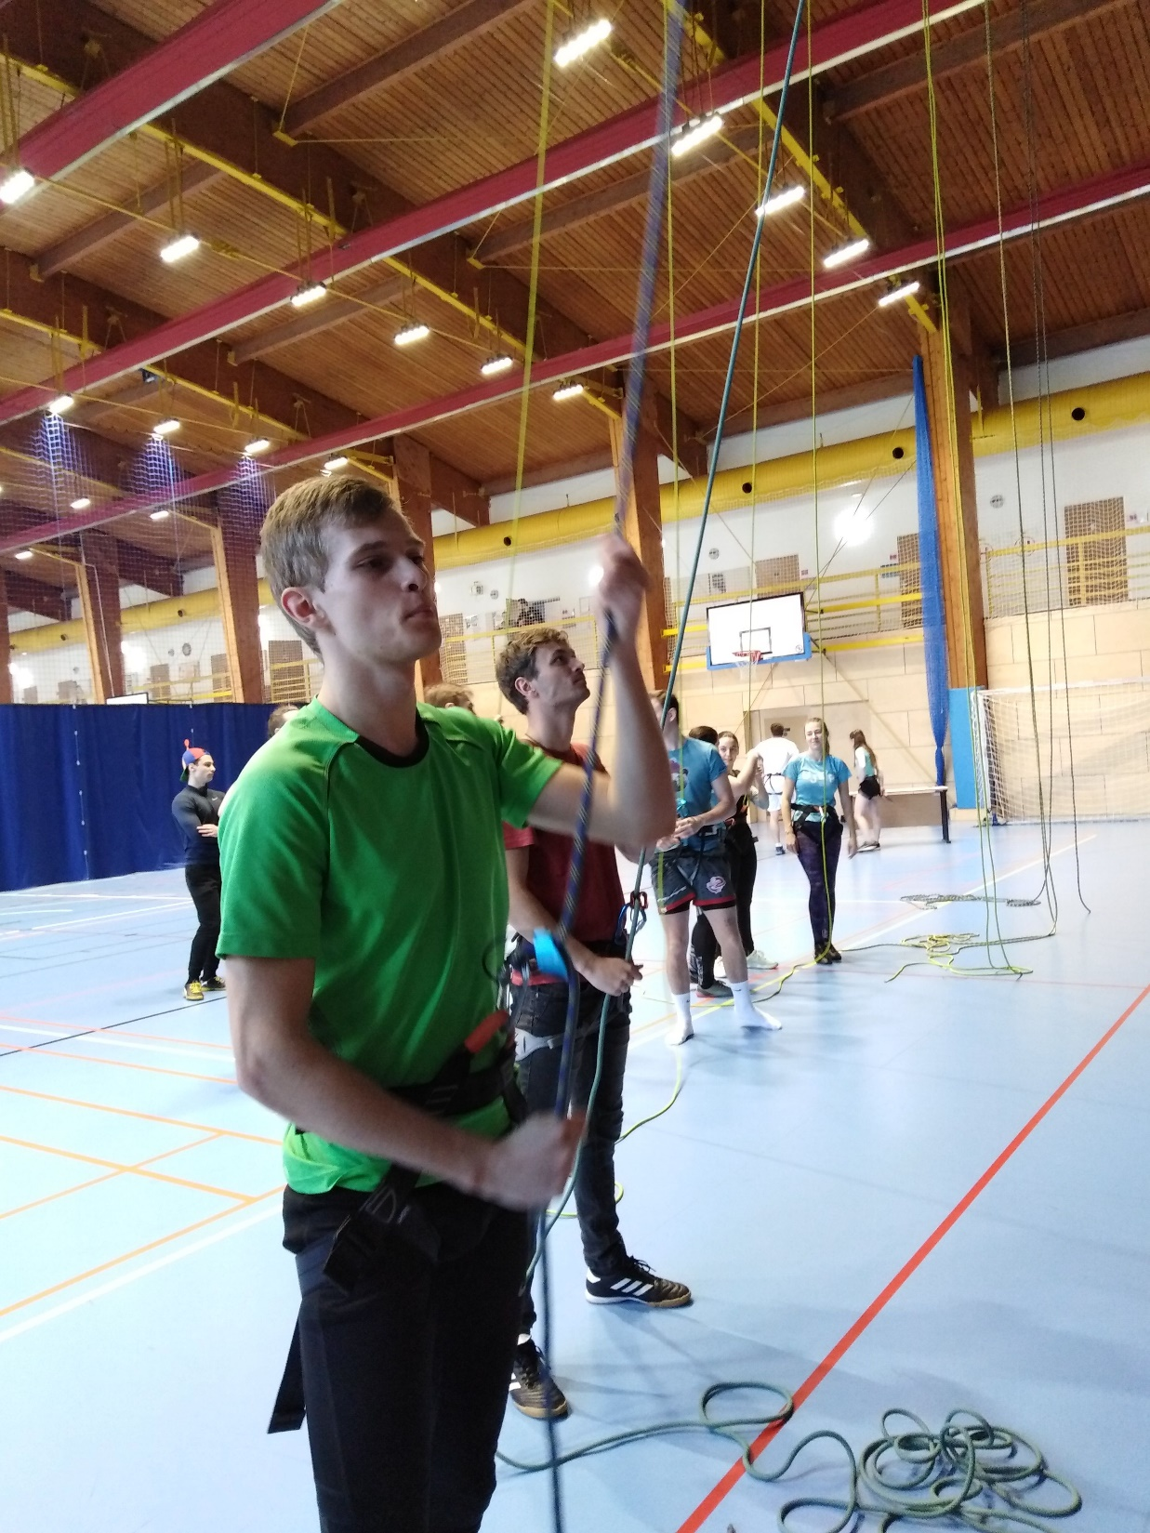
Materiál pro výuku lezení
Lana
Úvazky
Lezečky
Magnézium
Jistící pomůcky
Karabiny, expresky
Smyčky

Slide 3
Lana
Skládá se z jádra a opletu
Testováno dle norem UIAA
Druhy lan:
  Statické x dynamické
  Jednoduché (9,7 – 10,2 mm), Poloviční (9 mm), dvojité (8 -9 mm)

Slide 4



Rozdíly v použití lan
Jednoduché | Poloviční | Dvojité
9,7 – 10,2 mm | 9 mm | 8 – 9 mm
Používá se na jednoducho | Používá se dvojitě, lana se cvakají do jištění střídavě | Používá se dvojitě, oba prameny se cvakají současně
Skály, stěny | Hory | Hory, vícedélky

Slide 5
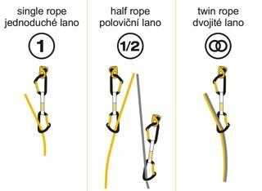
Staženo z: https://www.rockpoint.cz/clanek/2404/co-byste-meli-vedet-o-lanech/

Slide 6
Na štítku výrobce
Druh lana, délka, průměr, hmotnost, počet pádů, rázová síla, průtažnost, uzlovatelnost, posuv opletu, voděodolnost atd.

Slide 7
Délka lana
Obvyklé 50 – 100 m
Délka lana alespoň 2,5x délka stěny
Vhodně volit, příliš dlouhé lano = obtížná manipulace na stěně

Slide 8

Průměr lana
Jednoduchá lana 9,7 – 10,2
Menší průměr = jednodušší manipulace ale menší brzdná síla
Větší průměr = těžší dobírání ale větší brzdná síla
Pro začátečníky ideál kolem 10 mm

Slide 9
Počet pádů
Kolik normovaných pádů které nové lano zachytí
Normovaný pád: má hodnotu pádového faktoru f = 1,74
80 kg závaží, délka lana 2,7, délka pádu 4,7
Lano musí zachytit 5 normovaných pádů

Slide 10
Rázová síla
Rázová síla, je síla, působící na tělo lezce v okamžiku zachycení pádu.
Čím je tato síla nižší, tím lépe pro lezce. Její hodnota závisí na pádovém faktoru, váze lezce a schopnosti lana pohltit pádovou energii.
U jednoduchých lan a dvojčat (dvojčata se zkouší ve dvou pramenech) nesmí být hodnota rázové síly, tedy pádového nárazu, vyšší než 12 kN, u polovičních lan než 8 kN.

Slide 11
Průtažnost
V %
Statický průtah
Toto je protažení při zatížení vahou 75 kg a u jednoduchých lan smí být max. 10%
Dynamický: prodloužení při pádové zkoušce, musí být do do 40%

Slide 12
Výběr lana. Co je důležité?
Menší průměr = jednodušší manipulace ale menší brzdná síla
Větší průměr = těžší dobírání ale větší brzdná síla
Pro začátečníky ideál kolem 10 mm
Délka lana alespoň 2,5x délka stěny
Na lano určené na stěnu není potřeba vodoodpudivá úprava

Slide 13
Životnost lan
Četnost použití | Životnost
nepoužito | 10 let
Použité zřídka (1 – 2 rok) | 7 let
Jednou za měsíc | 5 let
Několikrát měsíčně | 3 roky
Každý týden | 1 rok
Téměř denně | Méně než rok

Slide 14
Péče o lano
Skladování : suché a tmavé místo
Nesmí přijít do styku s chemikáliemi
Pravidelná kontrola (hmatem a vizálně)
Pozor při styku s ostrými předměty (mačky, cepíny)
Nešlapat
Lze vyprat ve vodě do 30°C
Po slanění neprodleně odstranit slaňovací pomůcku

Slide 15
Pozor na:
Ostré hrany
Tření lano o lano
Spálení lana (tření o skálu, spouštění přes hranu apod.)

Slide 16
Úvazky
Sedací
Prsní
Celotělový
Speciální (pracovní, speleo…)

Slide 17
Sedací (bederní) úvazek
Vhodný pro sportovní lezení
Běžně se používá samostatně
Navázání v blízkosti těžiště
Při visu v sedacím úvazku je třeba držet zpevněné břišní svalstvo
Nevhodný pro malé děti a začátečníky
Nebezpečí otočení

Slide 18
Prsní
Vždy použít v kombinaci se sedacím úvazkem
Samostatně se nepoužívá
Kdy použít?

Slide 19
Celotělový
Nejbezpečnější
Malé děti, obézní začátečníci

Slide 20
Jistící pomůcky
Kyblíky
Poloautomatické
Karabina HMS
Osma

Slide 21
Kyblíky
Pro jeden pramen (jen na jištění na jednoduchém laně)
Pro dva prameny (např. reverzo, ATC…)
Fungují jen, když jistící ruka drží lano správně za jistítkem
Vhodné pro výuku na stěně, budují správné reflexy

Slide 22
Poloautomaty
Gri-gri
Click-up
Cinch
Vhodné použít karabinu s fixační příčkou
Rama, Smart, Ergo (s oválnou karabinou)
Mega Jul
Poloautomaty nejsou automaty! Již se stalo mnoho nehod!

Slide 23
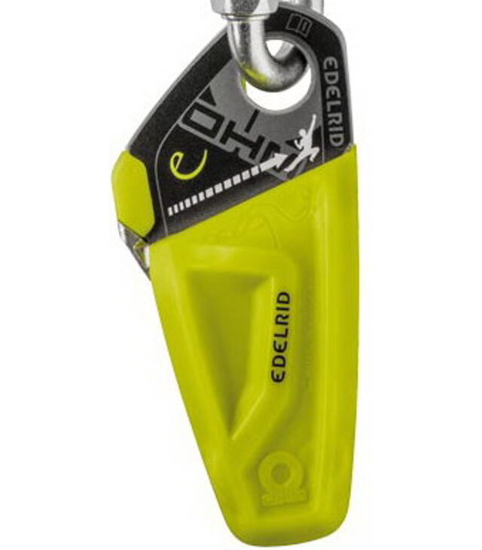
OHM
Přídatné jištění do prvního jistícího bodu
Vhodné pro partnery s větším váhovým rozdílem

Slide 24
Je jedno co používám, ale musím to perfektně ovládat!
Každé jistítko má svá specifika. Musím je znát, když ho používám.
Výhody a nevýhody?
Co používáte?

Slide 25
Lezečky
Pro začátečníky
Tvrdší, velikost na míru
Svaly chodidla nejsou dostatečně silné, je třeba opora
Zavazovací
Děti měkké, pohodlné běhání

Slide 26
Karabiny
Materiály:
Dural
Ocel

Slide 27
Druhy karabin
Se zámkem
Bez zámku (standartní, drátové, s rovným nebo prohnutým zámkem)
Mailonky
Speciální (např. feratové)
Různý tvar: HMS, D, O

Slide 28
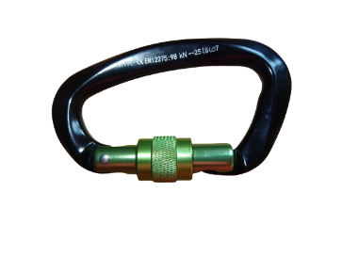
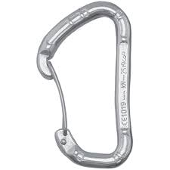
Na karabině
Nosnost v podélném a příčném směru, nosnost s otevřeným zámkem

Slide 29
Zámek
S pojistkou (šroubovací, bajonet, twist lock…) – nutné u jistítka
Bez pojistky (do expresek, smyček…)
Zobák karabiny: s osou a háčkem, Key Lock – nemá háček

Slide 30
Expresky
Nahoře rovný zámek, dole prohnutý
Zámky natočené na stejnou stranu
Erární expresky na stěně: speciální, vrchní s mailonkou, kovový střed

Slide 31
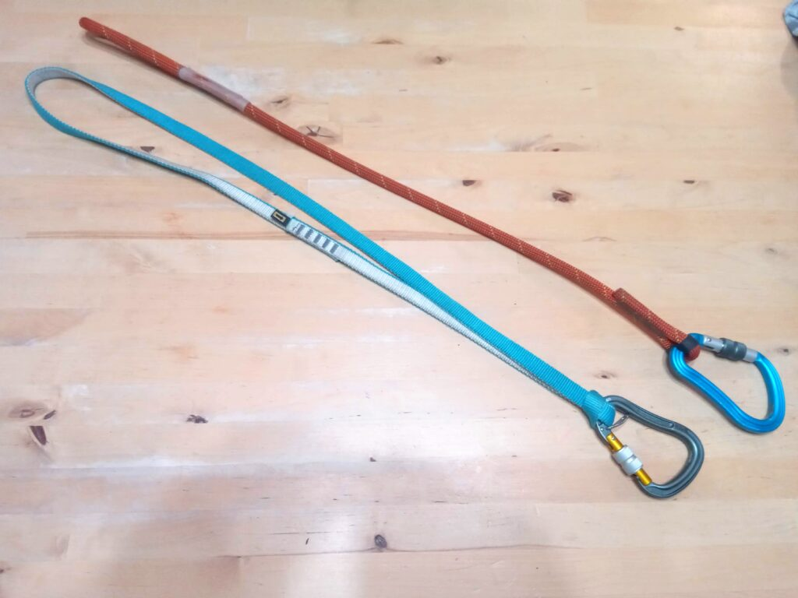
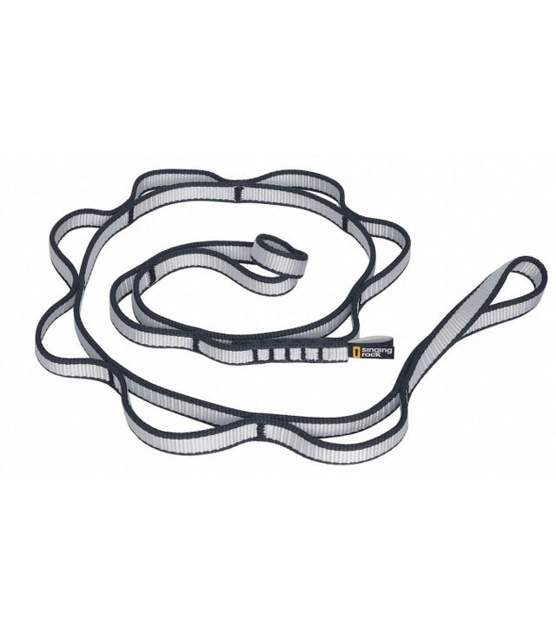
Odsedávací smyčka
Proč na stěně?

Slide 32
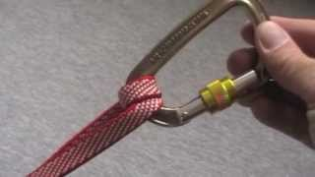
Odsedka neslouží k zachycení pádu
U smyčky vždy lodní uzel nebo dvojité přetočení u karabiny
Různé druhy

Slide 33
Bezpečnost na umělé stěně
Při zachování pravidel je lezení na umělé stěně bezpečný sport
K prevenci většiny rizik přispívá osvojení vědomostí o bezpečnostních zásadách a správné chování
Toto musí být včleněno do výuky

Slide 34
Obecné zásady
Prevence zranění: vhodný výběr chytů, vhodná skladba cvičební jednotky
Vědomosti: pravidla, vybavení, oblečení, úprava zevnějšku, komunikace
Dovednosti: správné navazování, jištění, lezení vhodnou technikou
Vybavení: odpovídající normám, pravidelně kontrolované
Uvědomovat si možné nebezpečí
První pomoc

Slide 35
Prevence zranění
Vhodný výběr chytů:
Oblejší ale pozitivní chyty
Vynechat malé lišty, dírky
Preferovat tzv. otevřený úchop

Slide 36
Pravidla bezpečnosti
ČHS plakátek: KONTROLUJ A LEZ https://www.horosvaz.cz/res/archive/004/003908.pdf?seek=1321355126
Probrat a vyvěsit na stěně
Nechytat se za expresky ani nýty!

Slide 37
Úprava zevnějšku
Vhodné oblečení (pozor na tkaničky a spony)
Úprava vlasů
Šperky sundat (zejména prsteny, řetízky a náramky)
Dlouhé nehty
Vhodná obuv, nebezpečí zranění při chytání pádu

Slide 38
Vzájemná konrola
Nutná před každým nástupem do cesty
Nenahrazuje sebekontrolu
Body kontroly:
  Zapnutí sedacího úvazku
  Správné navázání (uzel a provlečení správnými oky)
  Správné nasazení jistítka včetně zašroubování karabiny (cvaknutí do správného oka)
  Uzel na konci lana
  Kontrola vedení lana od lezce k jističi

Slide 39
Komunikace na umělé stěně
Jistím, lezu.
Dober, povol.
Pojď.
Jdu.
Stůj.

Slide 40
Dovednosti
Oblékání sedacího úvazku
Navazování
Jistění
Probereme na stěně

Slide 41
Vybavení
Certifikovaném odpovídají normám
Evidence a pravidelná kontrola
Stěna jednou za dva roky revize, mezi tím lze kontrolovat sám (zápis)
Materiál revize jednou za 12 měsíců, evidenční štítky na materiálu, záznamy
Lana: každé lano má mít deník, zapisuji co se s lanem děje
Po 10 letech, vyřadit
V případě poškození i dříve

Slide 42
Výuka ve školních podmínkách
Metodický pokyn k zajištění bezpečnosti a ochrany zdraví dětí, žáků a studentů ve školách a školských zařízeních zřizovaných MŠMT (č.j. 37 014/2005-25 ze dne 22.12.2005) uvádí:
„Horolezecký výcvik, včetně základního kurzu, vede pedagogický pracovník, který odpovídá za činnost instruktora - člena Českého horolezeckého svazu při dodržení všech pravidel k zajištění bezpečnosti a ochrany zdraví stanovených horolezeckým svazem.“

Slide 43
Doporučení (Lienerth, Baláš, 2011):
2. stupeň ZŠ:
  bouldering maximálně 16 žáků (optimum 10)
  lezení s lanem maximálně 12 žáků (optimum 8)

Slide 44
První pomoc
Instruktor, osoba vedoucí výuku je považován za osobu poučenou
Musí dát první pomoc!
Lékárnička musí být na stěně (vědět, kde je!)

Slide 45
Postup:
Zhodnocení situace:
  Zastavit se a zamyslet (Co se stalo? Jde o život ohrožující stav? Za jak dlouho přijede záchranka?)
  Řízení akce (Kdo zavolá pomoc? Kdo bude u zraněného? Kdo přinese lékárnu?

Slide 46
2. Zastavit život ohrožující stavy:
  Krvácení
  Zástava srdce a dechu

Slide 47
Riziko poranění páteře
Vždy bereme v úvahu toto riziko
Na stěně je vysoce pravděpodobné!
Příznaky poranění páteře:
bolest krku, hlavy nebo zad
ztráta hybnosti, mravenčení nebo necitlivost dolních (horních) končetin
porucha vědomí, zhmoždění, otok hlavy, krku, zad
poruchy dýchání, poruchy rovnováhy
tekutina, krev v uších
I bez těchto příznaků může být páteř poškozená. Proto je důležité při podezření na poranění páteře jednat tak, jako by páteř poraněná byla.

Slide 48
Zraněný je při vědomí
se zraněným nemanipulujeme, ponecháme v původní poloze
přivoláme ZZS 155
zajistíme tepelný komfort a psychickou podporu
sledování základních životních funkcí do předání ZZS

Slide 49
Zraněný je v bezvědomí
varianta 1
  uvolnění dýchacích cest
  dýchá – kontrola základních životních funkcí do příjezdu ZZS
varianta 2
  uvolnění dýchacích cest
  Nedýchá nebo dýchá lapavě (gasping) – zahájení KPR

Slide 50
Film
Film k první pomoci

Slide 51
Další rizika na stěně
Padající chyty a jiné předměty
Padající prvolezec
Houpající se druholezec (nechávat při TR v převisu nacvakaná jištění)
Boulderová stěna – odskoky a pády

Slide 52
Disciplíny lezení
Sportovní lezení x klasické horolezectví
Venku x vevnitř
Závodní lezení (rychlost, obtížnost, bouldering)

Slide 53
Lezení na umělé stěně
Rozvoj po r. 1990
Tréninková disciplína
Možnost porovnání závodníků
Populární mezi veřejností, moderní fitness, komerční stěny
Olympijský sport
Je součástí sportovního lezení
Zaštiťuje jej mezinárodní organizace IFSC

Slide 54
Zdravotní aspekty
Lezení patří mezi přirozené pohyby
Základní pohybový fond člověka
Rovnoměrně rozvíjí všechny velké svalové skupiny
Rekreační lezení lze považovat za přínosnou a zdravou aktivitu
Terapeutické využití lezení
Psychosociální působení: budování vůle, sebedůvěry, důvěra ve spolulezce
Výchovné aspekty
Prožitek, překonání vlastních hranic
Aktivní trávení volného času

Slide 55
Negativní dopady
Neznalost a nerespektování základních tréninkových postupů
Přetěžování
Zranění
Chronické stavy
Nejčastější zranění: záněty šlach prstů a předloktí, otoky prstů, ruptury šlachových poutek, nervové komprese, natažení šlach
Mladí ambiciózní lezci, častější zranění než starší lezci

Slide 56
Prevence zranění
Správné úchopy, bez zalamování (otevřený úchop)
U začátečníků vynechat zavřený úchop
Preferovat otevřený

Slide 57
Klasifikace
Vznikla pro porovnání výkonů.
Slovní, UIAA, francouzská, saská, technická, boulderová
Podle regionů a oblastí (USA, Austrálie, Anglie)
Ledovcová, mixová….

Slide 58
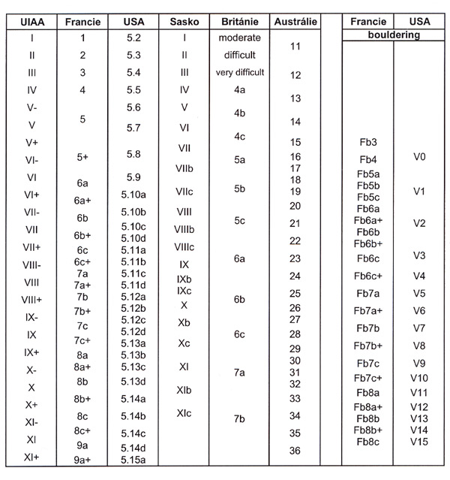

Slide 59
Umělé stěny
Orientační použití klasifikace
Nejčastěji UIAA, francouzská
Motivační faktor a pomůcka k výběru cesty

Slide 60
Struktura lezecké hodiny
Hodina (lekce ) lezení musí mít stejné časti, jako každá cvičební lekce
Je třeba dodržet všechny didaktické zásady

Slide 61
Zásady
Bezpečnosti
Názornosti
Posloupnosti
Aktivity
Přiměřenosti
Soustavnosti

Slide 62
Stavba cvičební jednotky
Zahřátí
Protažení
Protahuji všechny hlavní svalové skupiny s důrazem na pletenec ramenní, předloktí, kyčle kolena
Začínám kloubně mobilizačními cvičeními
Následuje strečink (preferuji tzv. dynamický strečink)
Speciální lezecké hry a cvičení
Hlavní část
Závěrečná část: kompenzační cvičení, lze zařadit statický strečink

Slide 63
Části hodiny
Úvodní, průpravná, hlavní a závěrečná

Slide 64
Úvodní část
Organizační složka
Rušná část: přiměřené zahřátí
Pro zahřátí drobné pohybové hry, hry na stěně nízko nad zemí
Běh, skoky, poskoky

Slide 65
Průpravná část
Vlastní rozcvičení
Příprava na lezeckou zátěž
Kloubně mobilizační cvičení
Protahovací cvičení (strečink)
Posilovací cvičení?
Zaměření celé tělo + svaly namáhané při lezení
Preferujeme dynamický strečink (bez dlouhých výdrží)

Slide 66
Speciální lezecká cvičení
Traverzování – rozvoj techniky pohybu
Lezecké hry a cvičení

Slide 67
Hlavní část
Dle cíle hodiny
Lezení s lanem, bouldering

Slide 68
Závěrečná část
Kompenzační cvičení na zatížené svalové skupiny
Prevence vad v držení těla
Protahuji předloktí a pletenec ramenní
Posiluji mezilopatkové, břišní, hýžďové
Celkové uvolnění těla

Slide 69
Věkové skupiny - specifika
Předškolní věk
Mladší školní věk
Starší školní věk
Střední školy

Slide 70
Předškoláci
Pohyb = hra
Malá schopnost koncentrace a pozornosti
Pestré cvičební jednotky, střídání činností
Přirozený pohyb
Preferujeme bouldering
Na laně často strach
Použít celotělový úvazek
Jistí instruktor

Slide 71
Mladší školní věk
Přirozený pohy, chuť se hýbat
Zlatý věk motoriky
Učím práci s materiálem (navazování, ke konci období i jištění)
V počátku období celotělový úvazek
Lze učit všechny součásti lezení
Kategorie U8, U10 a U12 lezou na závodech Top Rope
Jištění lze učit, vždy musí být přítomný dospělý u jistěče

Slide 72
Starší školní věk
Rozvoj kondičních schopností
Lezení na prvním, je možné v kroužku
Samostatné jištění ve dvojici pod dozorem
Správné návyky

Slide 73
Lezení na prvním konci lana

Slide 74
Pádový faktor
F= délka pádu/aktivní délka lana
Vyjadřuje tvrdost pádu, čím vyšší hodnota, tím tvrdší pád
Při lezení se pohybuje se v intervalu 0-2
Kdy nastane F = 2? (např. délka pádu 2 m, aktivní délka lana 1m, tedy jde o pád do štandu)
Jaký je nejvyšší možný F na umělé stěně? (blíží se 1, např. padám 2 m nad posledním jištěním, které je ve výšce 2m těsně nad zem, pád 4m/aktivní délka lana 4m)

Slide 75
Rázová síla
Síla působící na lezce v okamžiku pádu
Čím je nižší, tím lépe pro lezce
Závisí na:
  Pádovém faktoru
  Způsobu zachycení pádu
  Hmotnosti lezce
  Schopnosti lana pohltit pádovou energii

Slide 76
Jak snížit rázovou sílu?
Umístit postupové jištění co nejdříve a tím snížit F
Používat všechna postupová jištění v co nejpřímějším směru (aby mohla celá aktivní délka lana absorbovat rázovou sílu
Používat dynamický způsob chytání pádu

Slide 77
Na co si dát pozor při jištění prvolezce
Vzájemná kontrola
Správné stanoviště pod prvním postupovým jištěním mírně stranou
Přemotání lana
Dokud prvolezec necvakne první jištění dávat záchranu
Mít včas založené lano v jistící pomůcce
Přiměřené povolování (obzvlášť v malé výšce nad zemí)
Lano mezi jističem a prvolezcem je volné
Snažím se o dynamické zachycení pádu
Nenechat se vyrušovat!

Slide 78
Na co si dát pozor při lezení na prvním
Cvakám všechna postupová jištění
Lano vedu správným způsobem expreskami
Cvakám ze stabilní pozice, nejlépe když je sedací úvazek blízko expresky
Nedávám lano do zubů!
Pozor na lano za nohou!

Slide 79
Typické chyby při lezení
Zapomnětlivost
Nesoustředěnost
Nedbalost
Nevědomost
Blackout
Nepozornost
Přeceňování svých sil

Slide 80
Děkuji za pozornost!

